Slide 1
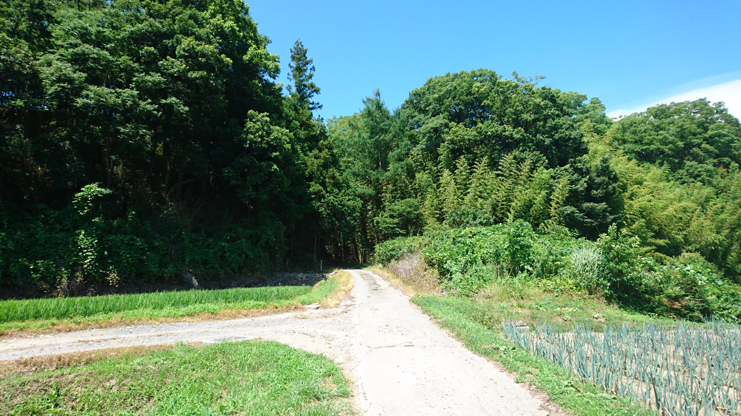
研究内容紹介など 研究テーマ：二重指数関数型数値積分公式を用いた 行列符号関数計算法の応用と改良
2023/4/26 研究室セミナー資料
山本有作 研究室
修士2年 宮下 朋也

Slide 2
目次
研究内容
背景・目的
基礎事項
二重指数関数型数値積分公式(DE公式)について
行列関数について
行列指数関数
行列符号関数
行列平方根との関連性
実験結果
行列符号関数への最適なDE公式の検討
行列のスケーリングによる収束加速
並列性の検証
新しい計算法
まとめと今後の課題

Slide 3
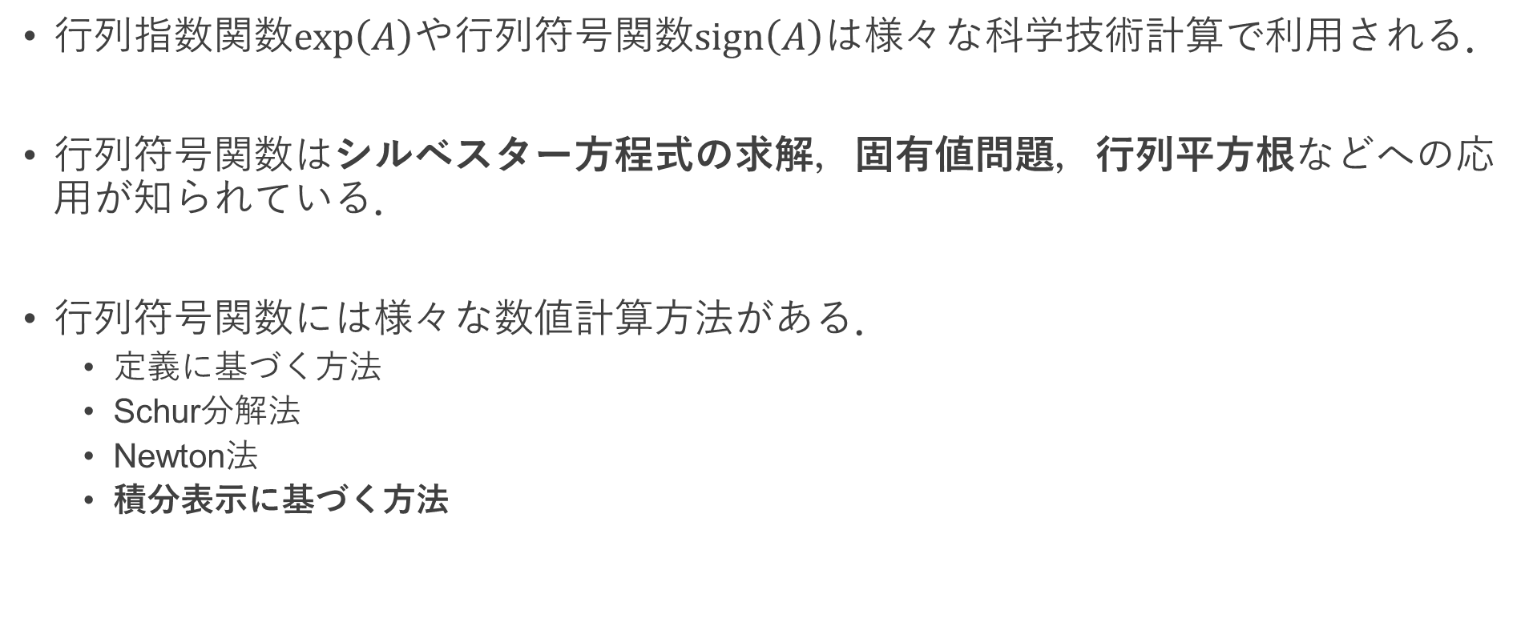
研究内容
背景・目的
行列指数関数$\exp\left(A\right)$や行列符号関数$sign\left(A\right)$は様々な科学技術計算で利用される．
行列符号関数はシルベスター方程式の求解，固有値問題，行列平方根などへの応用が知られている．
行列符号関数には様々な数値計算方法がある．
定義に基づく方法
Schur分解法
Newton法
積分表示に基づく方法
積分表示に基づく方法は各標本点での計算が独立で並列化に向いている
本研究で使用

Slide 4
研究内容
背景・目的
計算方法
数値積分公式である二重指数関数型数値積分公式を用いる
DE公式は無限区間積分には最適
この方法を用いた計算法で次の2点について研究を行うのが目的
誤差解析 (どのようなときに誤差が大きくなるか)
計算速度 (既存手法との比較)
Double Exponential formula : DE公式

Slide 5
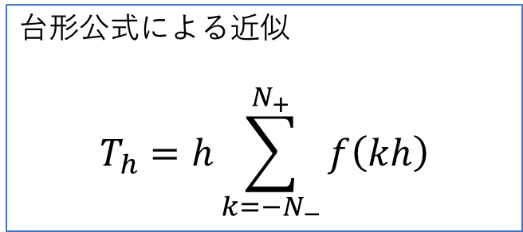
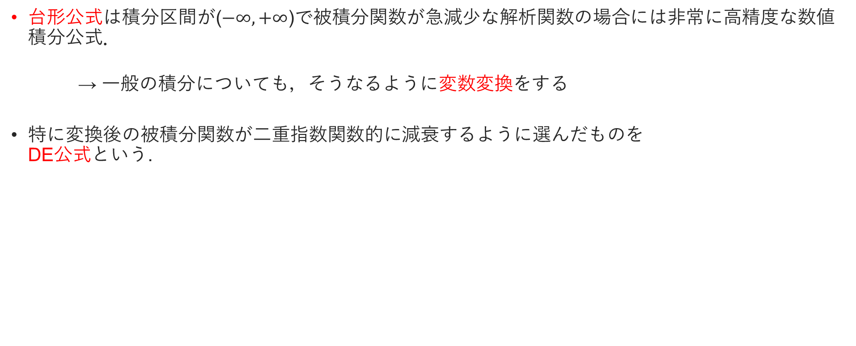
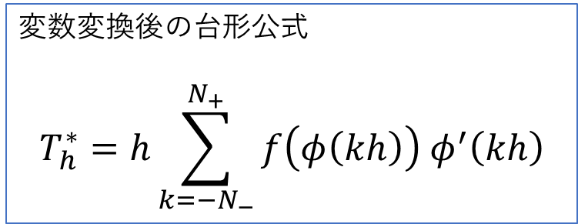
基礎事項 DE公式
二重指数関数型数値積分公式(DE)公式
台形公式は積分区間が($−∞, +∞$)で被積分関数が急減少な解析関数の場合には非常に高精度な数値積分公式．
→ 一般の積分についても，そうなるように変数変換をする
特に変換後の被積分関数が二重指数関数的に減衰するように選んだものを DE公式という.
台形公式による近似
$$T_{h}=h\sum_{k={−N}_{−}}^{N_{+}}{f\left(kh\right)}$$
変数変換後の台形公式
$$T_{h}^{∗}=h\sum_{k=−N_{−}}^{N_{+}}{f\left(φ\left(kh\right)\right) φ^{′}\left(kh\right)}$$

Slide 6
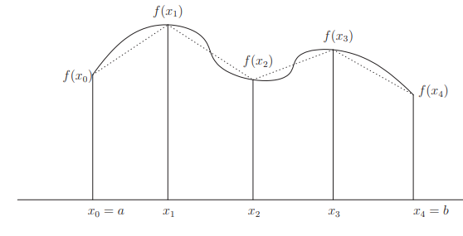
基礎事項 DE公式
台形公式について
積分区間を微小区間に分割し，それぞれに台形公式を適用する．
これを複合台形公式と言うが，複合を省略することが多い．
http://staff.miyakyo-u.ac.jp/~h-uri/blog/archive/lecture/computer/basic/daikei.pdf

Slide 7
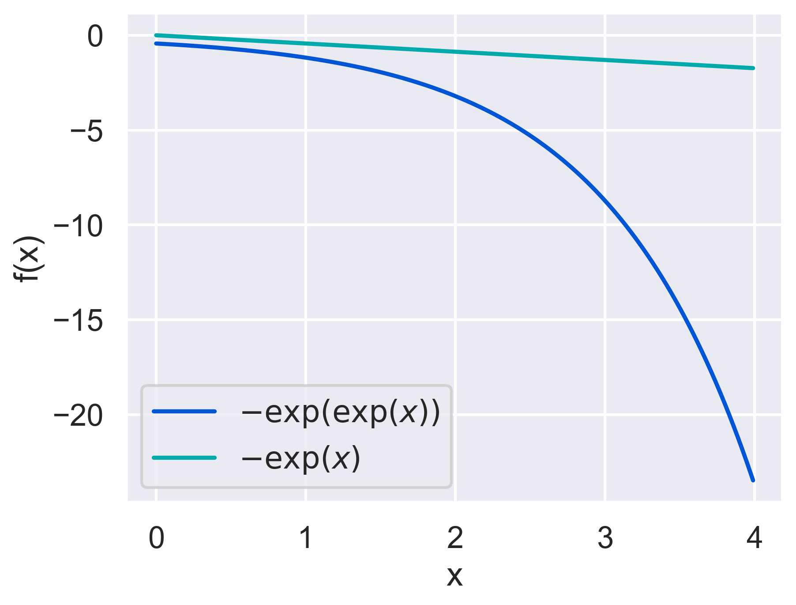
基礎事項 DE公式
二重指数関数的にとは？
二重指数関数は指数関数と比べても急減少する

Slide 8

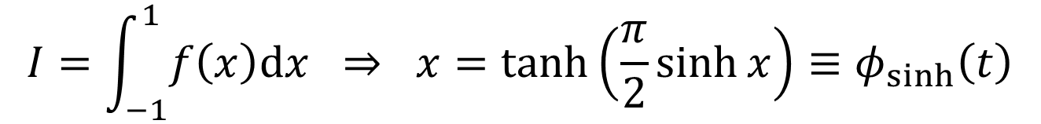
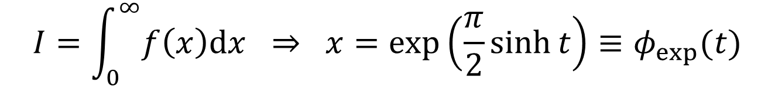
基礎事項 DE公式
積分区間ごとの最適な変換関数
積分区間によって最適な変換関数は異なる
$$I=\int_{−∞}^{∞}{f\left(x\right)dx } ⇒ x=\sinh\left(\frac{π}{2}\sinh{t}\right)$$
$$I=\int_{0}^{∞}{f\left(x\right)dx } ⇒ x=\exp\left(\frac{π}{2}\sinh{t}\right)≡φ_{exp}(t)$$
$$I=\int_{−1}^{1}{f\left(x\right)dx } ⇒ x=\tanh\left(\frac{π}{2}\sinh{x}\right)≡φ_{sinh}\left(t\right)$$
Notes:
sinh x = (exp(x) – exp(-x))/2
cosh x = (exp(x) + exp(-x) )/2

Slide 9
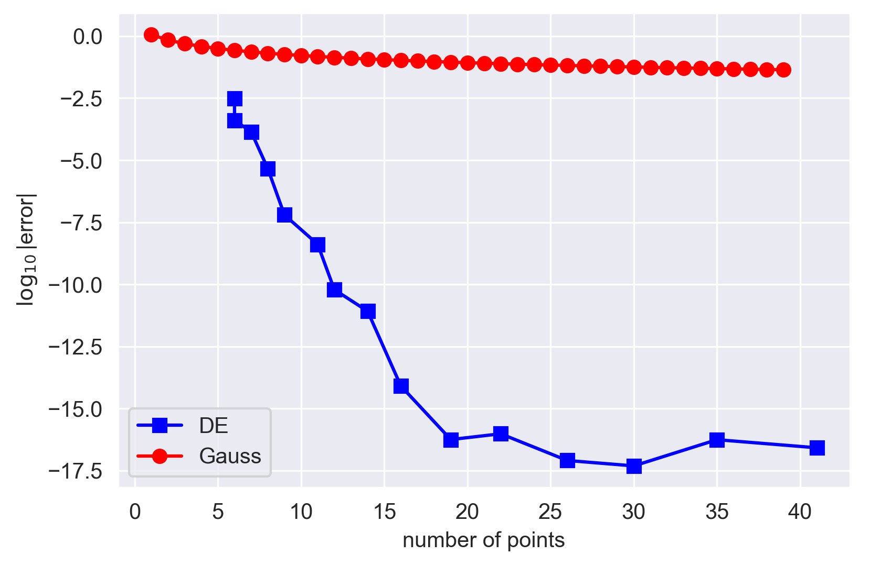
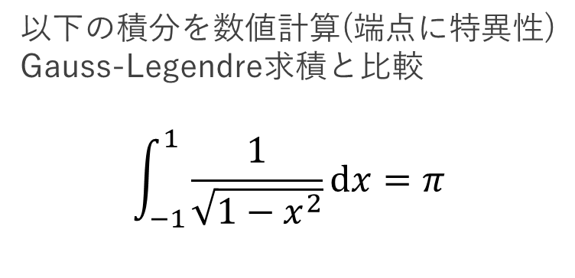
基礎事項 DE公式
DE公式の性質 (数値例)
DE公式は端点に特異性があっても 問題なく計算できる.
以下の積分を数値計算(端点に特異性)
Gauss-Legendre求積と比較
$$\int_{−1}^{1}{\frac{1}{\sqrt{1−x^{2}}}}dx=π$$
DE公式は端点特異性のある積分に対しても有効である．
Notes:
DE公式使うと桁落ちはする

Slide 10
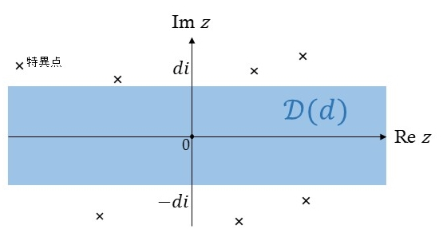
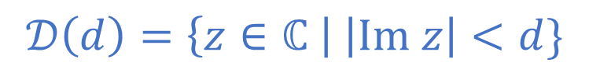
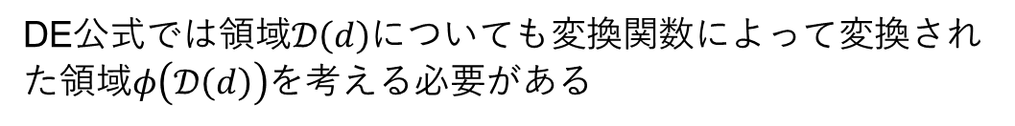
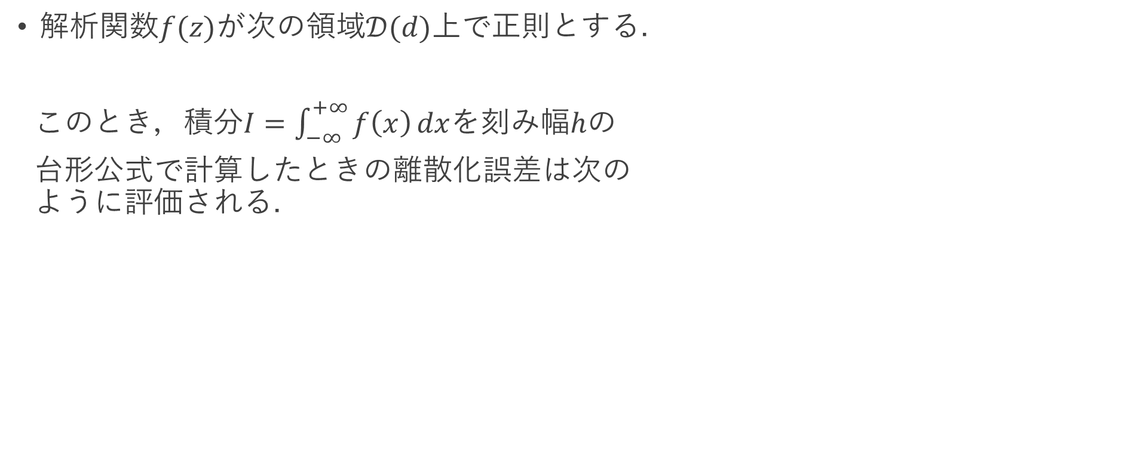
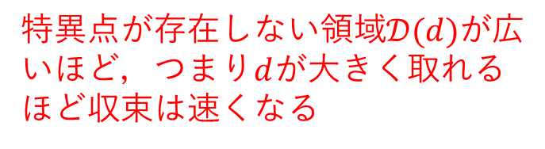
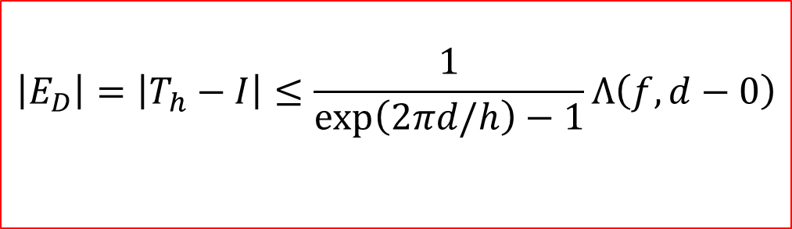
基礎事項 DE公式
台形公式の離散化誤差
解析関数$f(z)が$次の領域$𝒟(d)$上で正則とする.
このとき，積分$I=\int_{−∞}^{+∞}{f\left(x\right)}dx$を刻み幅$hの$
台形公式で計算したときの離散化誤差は次の ように評価される.
$$𝒟\left(d\right)=\left\{z∈ℂ \right| \left|Im z\right|<d\}$$
$$\left|E_{D}\right|=\left|T_{h}−I\right|≤\frac{1}{\exp\left(2πd/h\right)−1}Λ\left(f, d−0\right)$$
特異点が存在しない領域$𝒟(d)が$広いほど，つまり$d$が大きく取れるほど収束は速くなる
DE公式では領域$𝒟\left(d\right)$についても変換関数によって変換された領域$φ\left(𝒟\left(d\right)\right)$を考える必要がある

Slide 11
基礎事項
行列関数について
行列関数が使われる分野例
素粒子物理学
量子情報科学
制御理論
行列関数は，スカラー関数の拡張
しかし，スカラー関数のアルゴリズムを単に行列向けに書き換えても直ちに実用的なアルゴリズムになるとは限らない
→より多くの入力に対応するためのアルゴリズムの
開発が重要となる
・所要演算量の問題
行列計算そもそもの演算量 が多いなど
・行列の種類の多様性
サイズ・疎性・対称性・条件数 の大小など

Slide 12
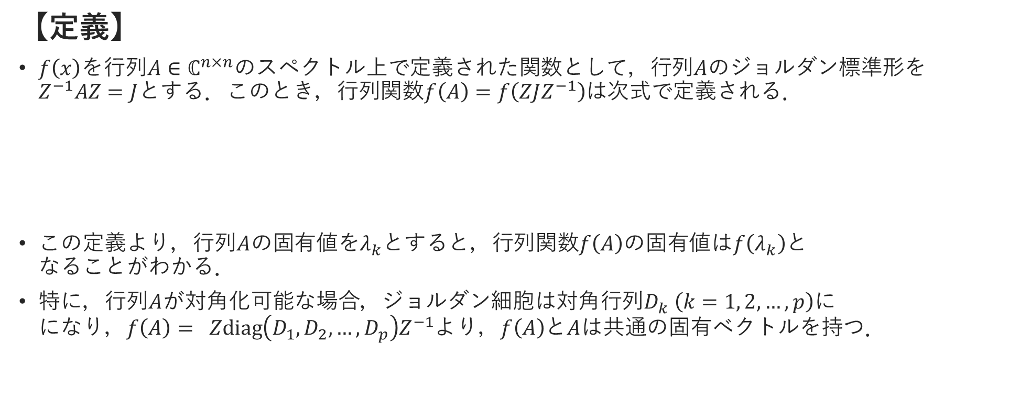
基礎事項
行列関数の定義
【定義】
$f\left(x\right)$を行列$A∈ℂ^{n×n}$のスペクトル上で定義された関数として，行列$A$のジョルダン標準形を$Z^{−1}AZ=J$とする．このとき，行列関数$f\left(A\right)=f\left(ZJZ^{−1}\right)$は次式で定義される．
この定義より，行列$A$の固有値を$λ_{k}$とすると，行列関数$f\left(A\right)$の固有値は$f\left(λ_{k}\right)$と なることがわかる．
特に，行列$A$が対角化可能な場合，ジョルダン細胞は対角行列$D_{k} \left(k=1, 2, …, p\right)$に になり，$f\left(A\right)= Zdiag\left(D_{1}, D_{2}, …, D_{p}\right)Z^{−1}$より，$f\left(A\right)$と$A$は共通の固有ベクトルを持つ．
$f\left(A\right)=Zdiag\left(f\left(J_{1}\right), f\left(J_{2}\right), …, f\left(J_{p}\right)\right)Z^{−1}$

Slide 13
基礎事項
行列関数の数値計算法について
定義に基づく計算法について
対角化可能
固有値分解をする必要があり → 計算量多い
対角化不可能
Jordan標準形を計算する必要あり→ 数値的に不安定
それぞれの行列関数で(定義を利用しない)多くの計算方法が考えられている．

Slide 14
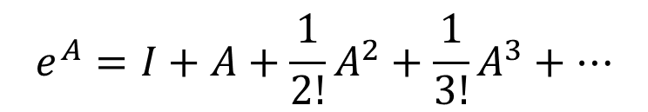
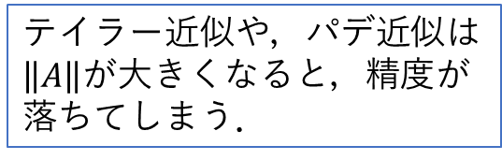
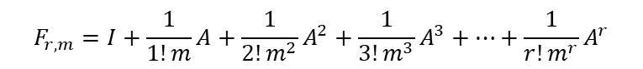
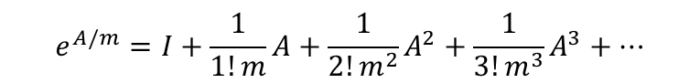
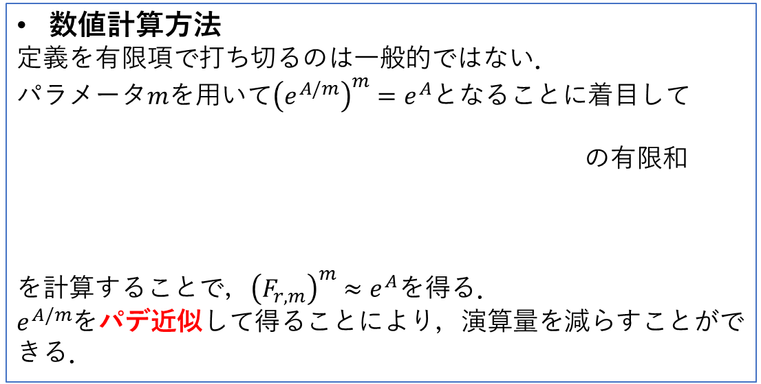
基礎事項
行列指数関数
次のように定義できる (テイラー展開)
これをそのまま計算してもいいが(途中で打ち切る)，次の計算法が知られている．
$$e^{A}=I+A+\frac{1}{2!}A^{2}+\frac{1}{3!}A^{3}+⋯$$
数値計算方法
定義を有限項で打ち切るのは一般的ではない．
パラメータ$m$を用いて${\left(e^{A/m}\right)}^{m}=e^{A}$となることに着目して
の有限和
を計算することで，${\left(F_{r,m}\right)}^{m}≈e^{A}$を得る．
$e^{A/m}$をパデ近似して得ることにより，演算量を減らすことができる．
$$e^{A/m}=I+\frac{1}{1!m}A+\frac{1}{2!m^{2}}A^{2}+\frac{1}{3!m^{3}}A^{3}+⋯$$
テイラー近似や，パデ近似は$\left\|A\right\|$が大きくなると，精度が落ちてしまう．
$$F_{r,m}=I+\frac{1}{1!m}A+\frac{1}{2!m^{2}}A^{2}+\frac{1}{3!m^{3}}A^{3}+⋯+\frac{1}{r!m^{r}}A^{r}$$
Notes:
自分の研究とは関係ない

Slide 15
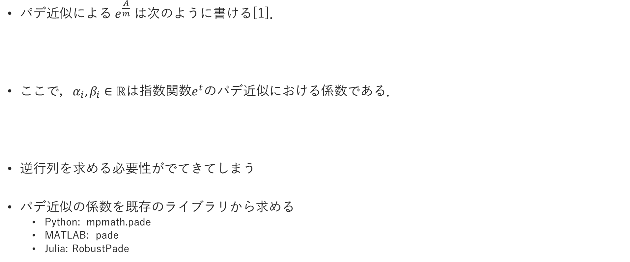
基礎事項
行列指数関数
パデ近似による $e^{\frac{A}{m}}$ は次のように書ける[1]．
ここで，$α_{i}, β_{i}∈ℝ$は指数関数$e^{t}$のパデ近似における係数である．
逆行列を求める必要性がでてきてしまう
パデ近似の係数を既存のライブラリから求める
Python: mpmath.pade
MATLAB: pade
Julia: RobustPade
$$e^{A/m}≅{\left(I+\frac{α_{1}A}{m}+⋯+\frac{α_{p}A^{p}}{m^{p}}\right)}^{−1}\left(I+\frac{β_{1}A}{m}+⋯+\frac{β_{q}A^{q}}{m^{q}}\right)$$
$$e^{t}=1+\frac{1}{1i}t+\frac{1}{2i}t^{2}+⋯+\frac{1}{ni}t^{n}+⋯ ≅\frac{1+β_{1}t+⋯+β_{q}t^{q}}{1+α_{1}t+⋯+α_{p}t^{p}}$$
Notes:
自分の研究とは関係ない

Slide 16
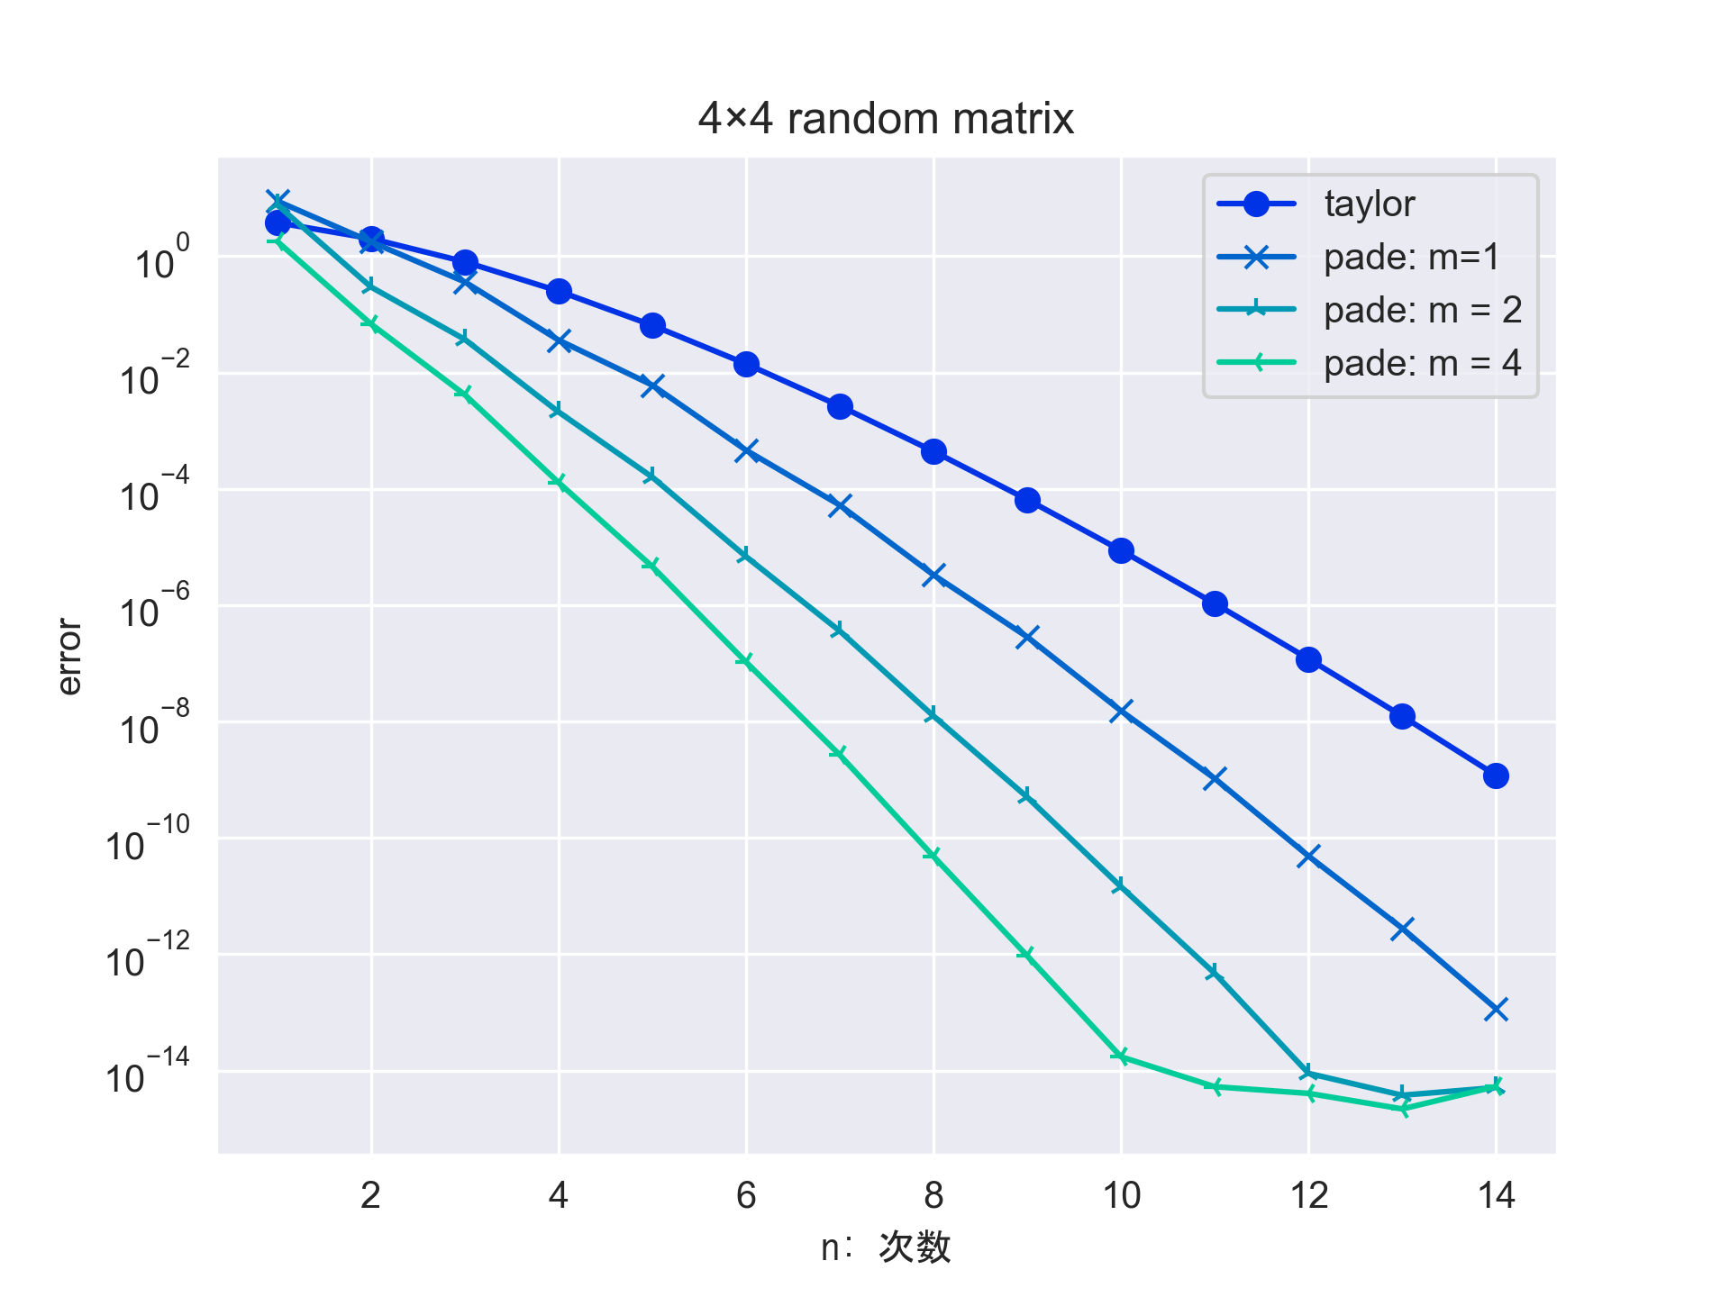
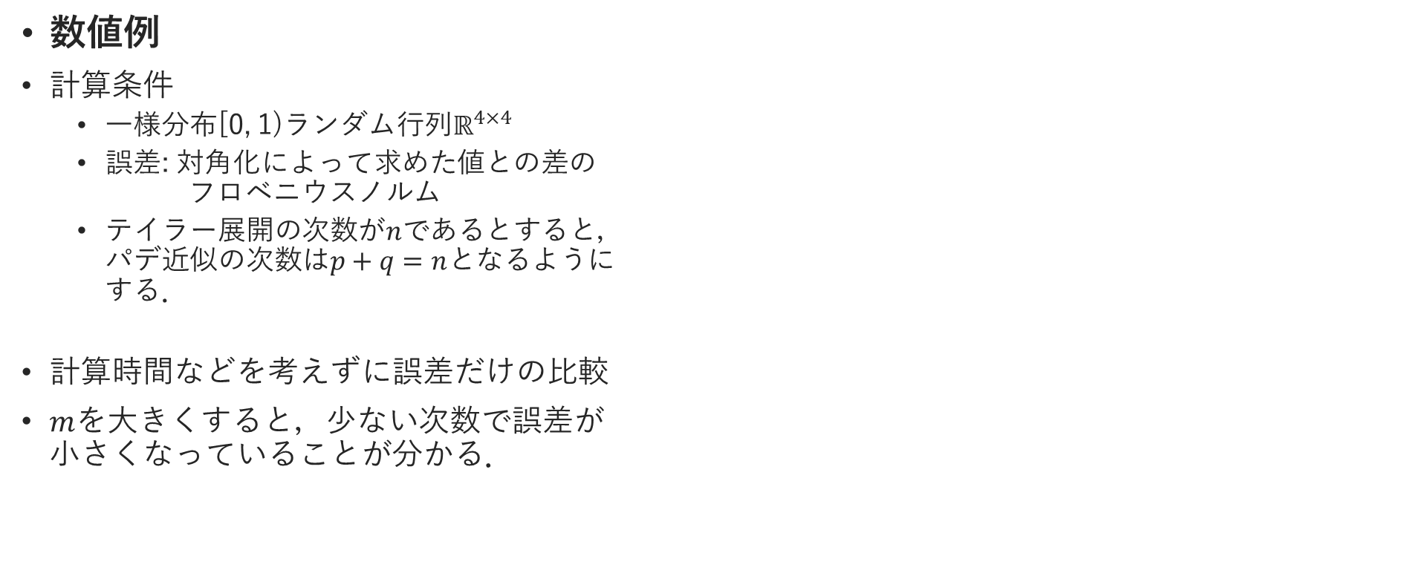
基礎事項
行列指数関数
数値例
計算条件
一様分布[0, 1)ランダム行列$ℝ^{4×4}$
誤差: 対角化によって求めた値との差の フロベニウスノルム
テイラー展開の次数が$n$であるとすると， パデ近似の次数は$p+q=n$となるように する．
計算時間などを考えずに誤差だけの比較
$m$を大きくすると，少ない次数で誤差が 小さくなっていることが分かる．
Notes:
自分の研究とは関係ない

Slide 17

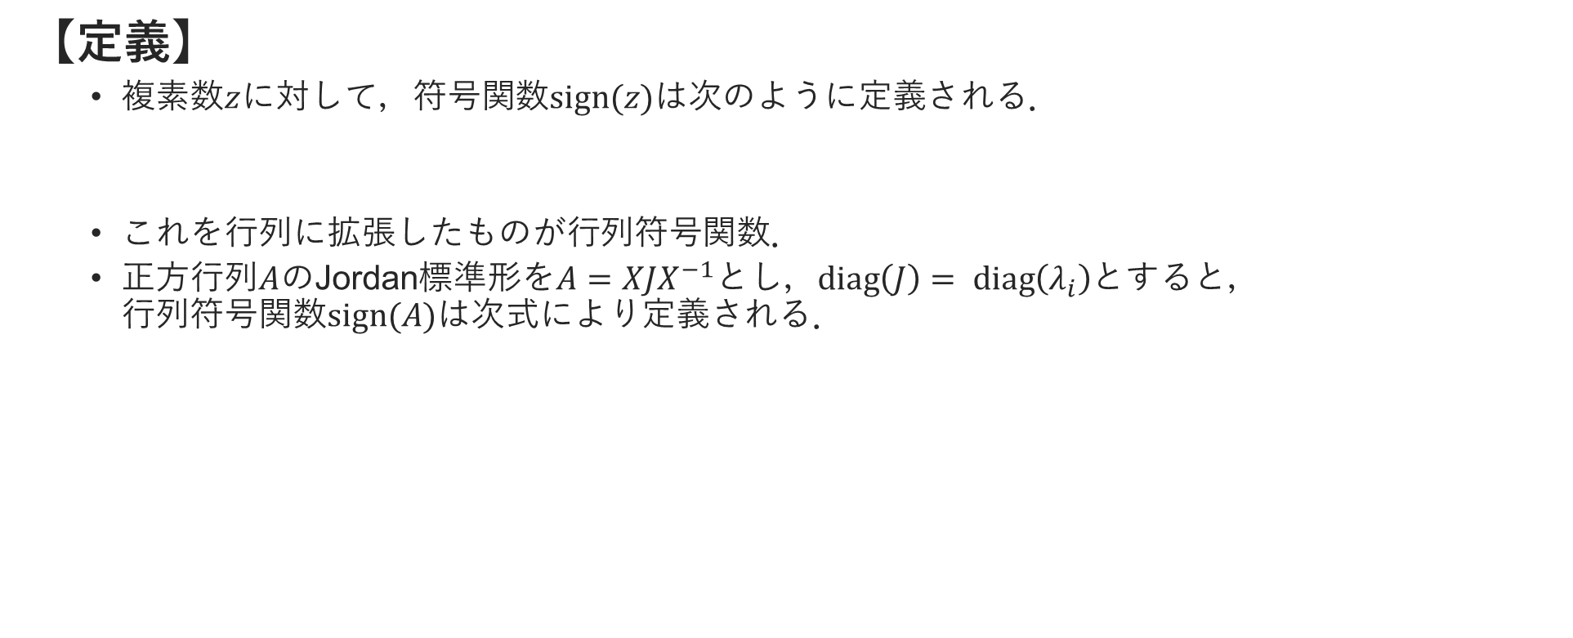
基礎事項 行列符号関数
行列符号関数について
【定義】
複素数$z$に対して，符号関数$sign(z)$は次のように定義される．
これを行列に拡張したものが行列符号関数．
正方行列$A$のJordan標準形を$A=XJX^{−1}$とし，$diag\left(J\right)= diag\left(λ_{i}\right)$とすると， 行列符号関数$sign(A)は$次式により定義される．
$$sign\left(z\right)= \left\{\begin{aligned}1, Re z>0 \\ −1, Re z<0 \end{aligned} \right.$$
$$sign\left(A\right)=Xsign\left(J\right)X^{−1}=Xdiag\left(sign\left(λ_{i}\right)\right)X^{−1}$$
応用例
シルベスター方程式の求解
固有値計算
行列平方根計算

Slide 18
基礎事項 行列符号関数
行列符号関数の数値計算方法
Schur分解法
高精度だが計算量大
Newton法
積分表示に基づく方法
[1]で提案
数値計算の各標本点での計算が独立なので並列化に向いている
[1] 中屋貴博，田中健一郎，二重指数関数型数値積分公式による行列符号関数公式による行列符号関数の数値計算，日本応用数理学会論文誌，Vol. 31，No. 3(2021), 105-132.

Slide 19



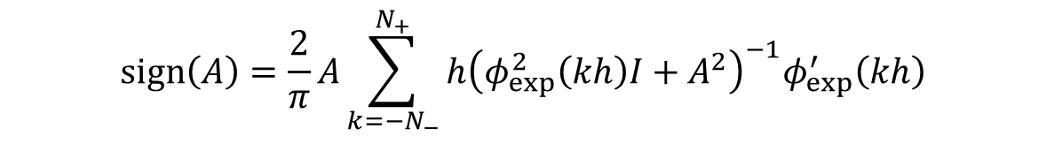
基礎事項 行列符号関数
行列符号関数の積分表示形式
被積分関数が偶関数なので2通りで表せる．
半無限区間の形式にDE公式を適用した方が収束が速い．
DE公式を適用すると次のようになる．2通りの計算法が考えられる．
$$sign\left(A\right) =\frac{2}{π}A\int_{0}^{∞}{{\left(t^{2}I+A^{2}\right)}^{−1}}dt$$
$$=\frac{1}{π}A\int_{−∞}^{∞}{{\left(t^{2}I+A^{2}\right)}^{−1}dt}$$
$$sign\left(A\right)=\frac{2}{π}A\sum_{k=−N_{−}}^{N_{+}}{h{\left(φ_{exp}^{2}\left(kh\right)I+A^{2}\right)}^{−1}φ_{exp}^{′}\left(kh\right)}$$
$$=\frac{1}{π}A\sum_{k=−N_{−}}^{N_{+}}{h{\left(φ_{sinh}^{2}\left(kh\right)I+A^{2}\right)}^{−1}φ_{sinh}^{′}\left(kh\right)}$$

Slide 20
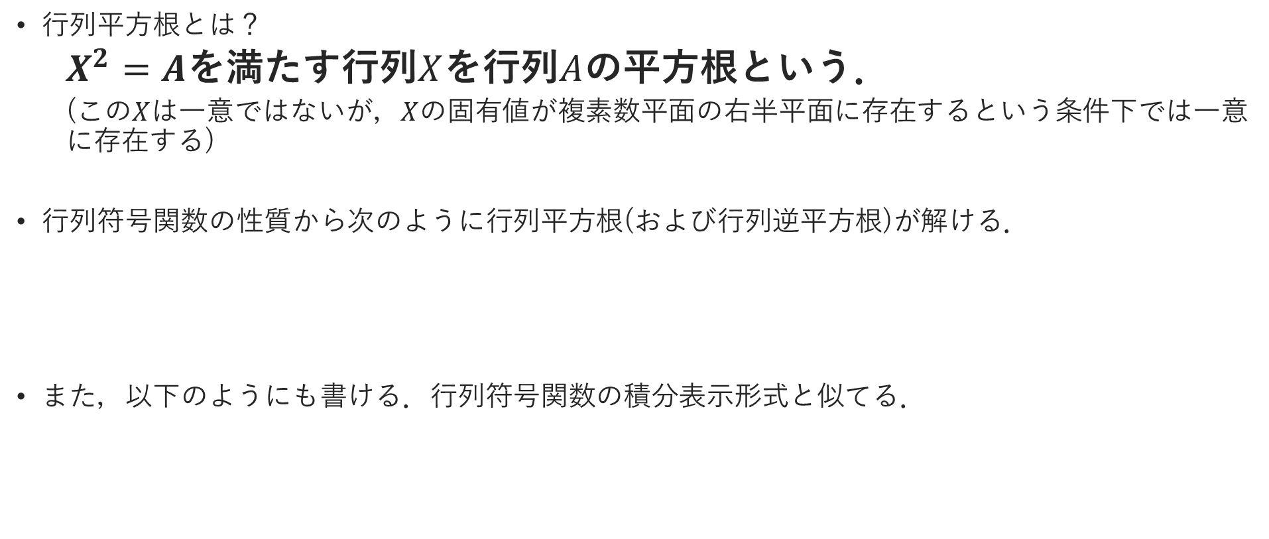

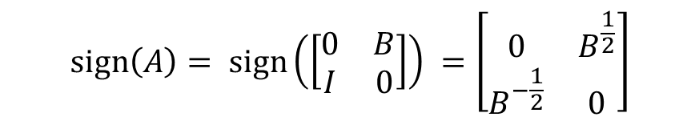
基礎事項 行列平方根
行列符号関数と行列平方根
行列平方根とは？
$X^{2}=A$を満たす行列$X$を行列$A$の平方根という．
(この$X$は一意ではないが，$X$の固有値が複素数平面の右半平面に存在するという条件下では一意に存在する)
行列符号関数の性質から次のように行列平方根(および行列逆平方根)が解ける．
また，以下のようにも書ける．行列符号関数の積分表示形式と似てる．
$$sign\left(A\right)= sign\left(\left[\begin{matrix}0 & B \\ I & 0\end{matrix}\right]\right) =\left[\begin{matrix}0 & B^{\frac{1}{2}} \\ B^{−\frac{1}{2}} & 0\end{matrix}\right]$$
$$B^{\frac{1}{2}}=\frac{2}{π}B\int_{0}^{∞}{{\left(t^{2}I+B\right)}^{−1}dt}$$

Slide 21
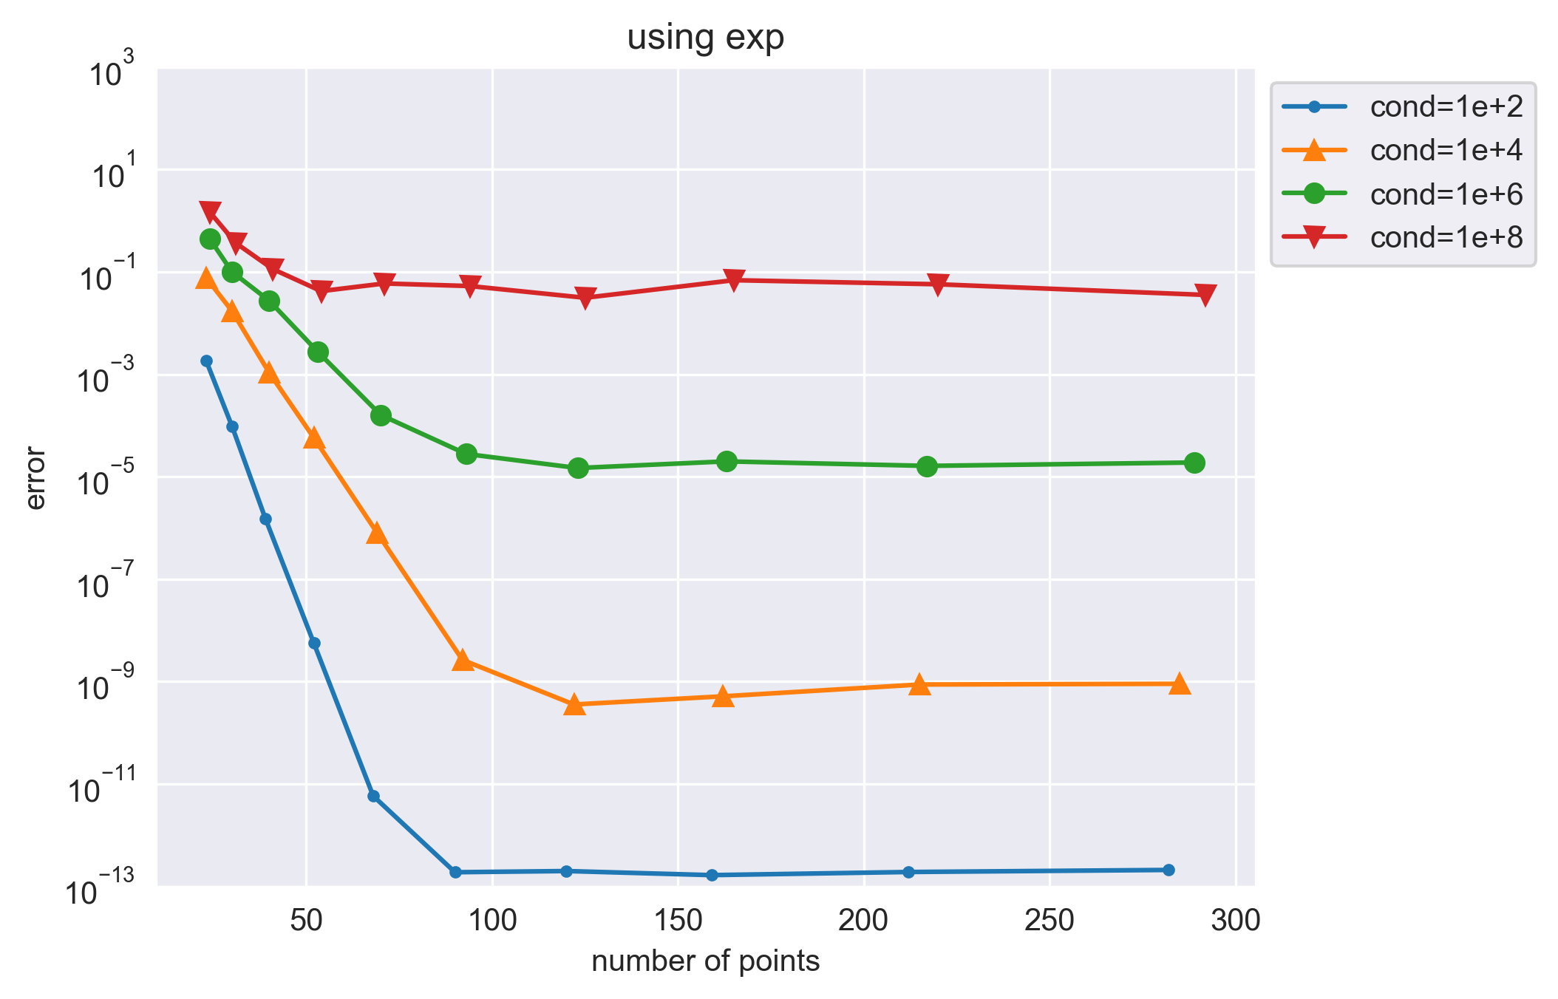
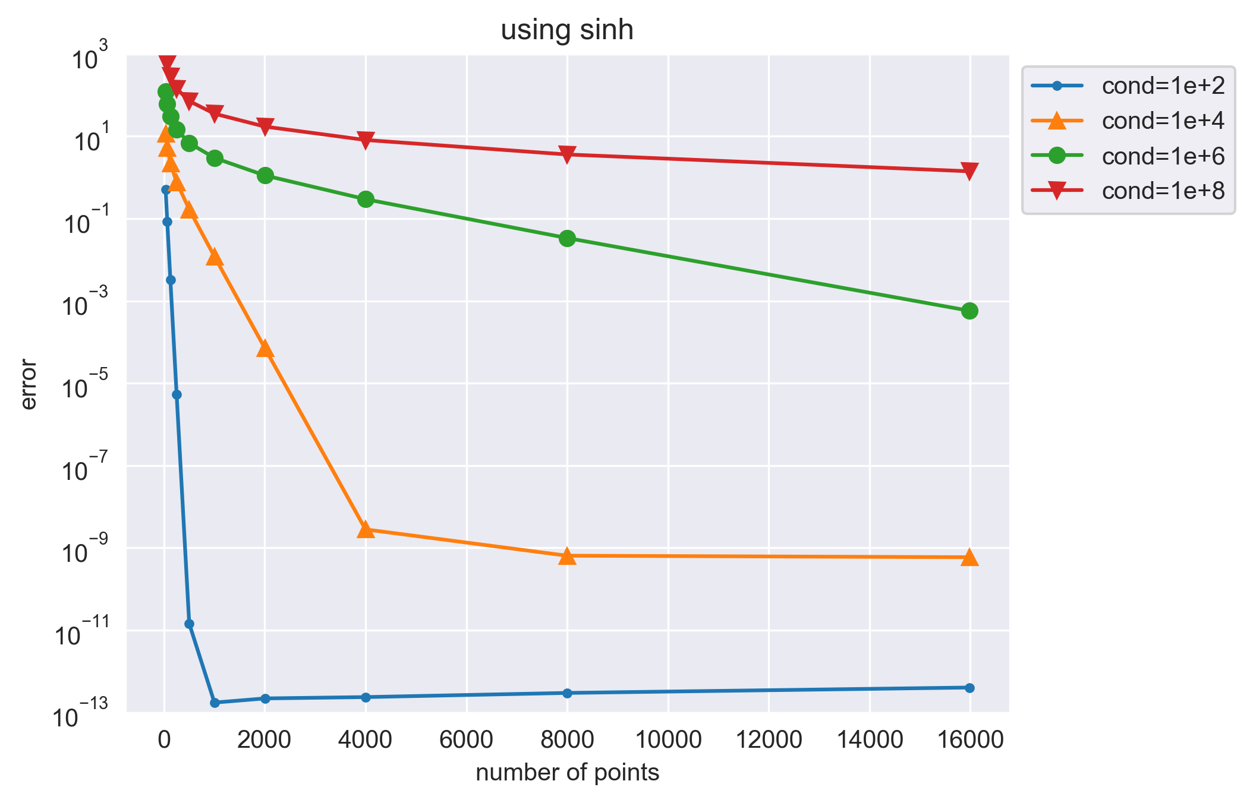
実験結果 行列符号関数への最適なDE公式の検討
2つの変換関数の計算結果
それぞれに対して固有値の分布(条件数)を変えて分点数ごとの誤差をプロット
プロット結果
半無限区間の方にDE公式を適用した方が収束までに必要な分点数を大きく減らせる．
いずれの場合も条件数が大きいと収束誤差が大きくなってしまっている．
半無限区間の積分表示形式に対してDE公式を適用
全無限区間の積分表示形式に対してDE公式を適用
[0.0001, 10000]
[0.001, 1000]
[0.01, 100]
[0.1, 10]
Notes:
ここで，2つの変換関数の結果を載せる(同じ条件数，同じ行列)

Slide 22
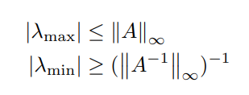
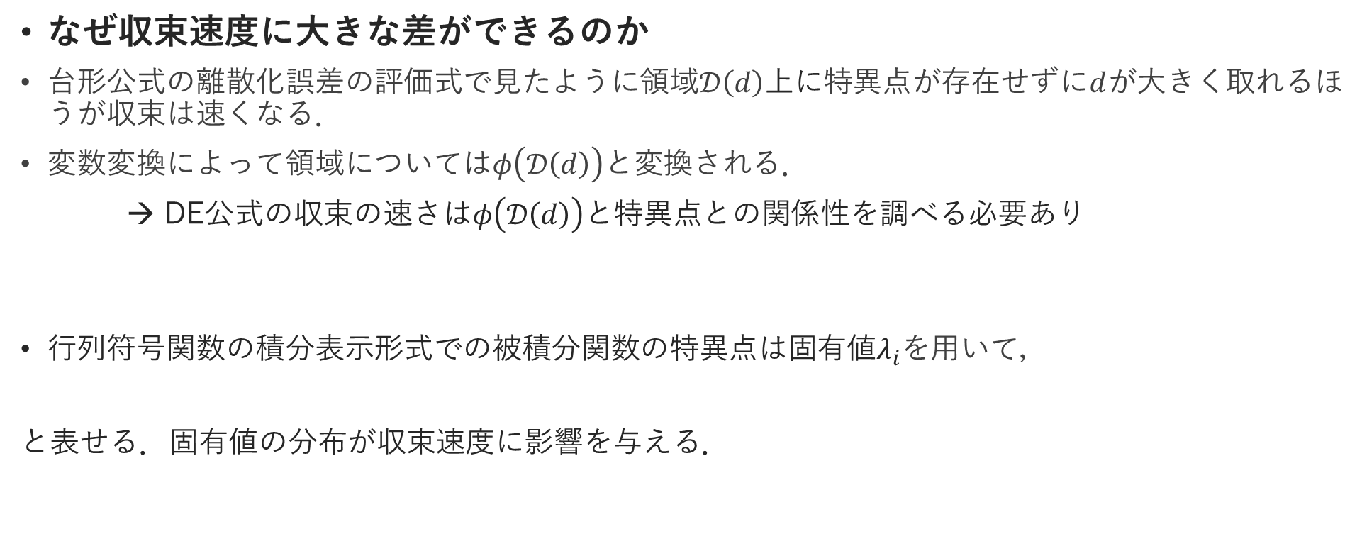

実験結果 行列符号関数への最適なDE公式の検討
2つの変換関数の計算結果
なぜ収束速度に大きな差ができるのか
台形公式の離散化誤差の評価式で見たように領域$𝒟\left(d\right)上に$特異点が存在せずに$d$が大きく取れるほうが収束は速くなる．
変数変換によって領域については$φ\left(𝒟\left(d\right)\right)$と変換される．
→ DE公式の収束の速さは$φ\left(𝒟\left(d\right)\right)$と特異点との関係性を調べる必要あり
行列符号関数の積分表示形式での被積分関数の特異点は固有値$λ_{i}$を用いて，
と表せる．固有値の分布が収束速度に影響を与える．
$$±iλ_{i}$$

Slide 23
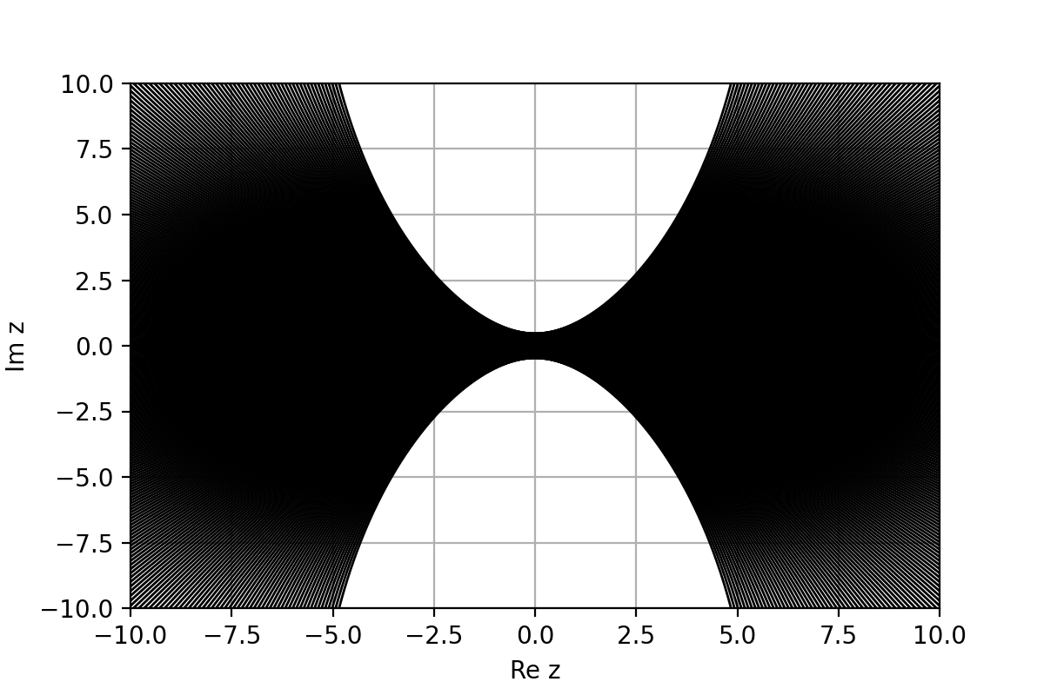
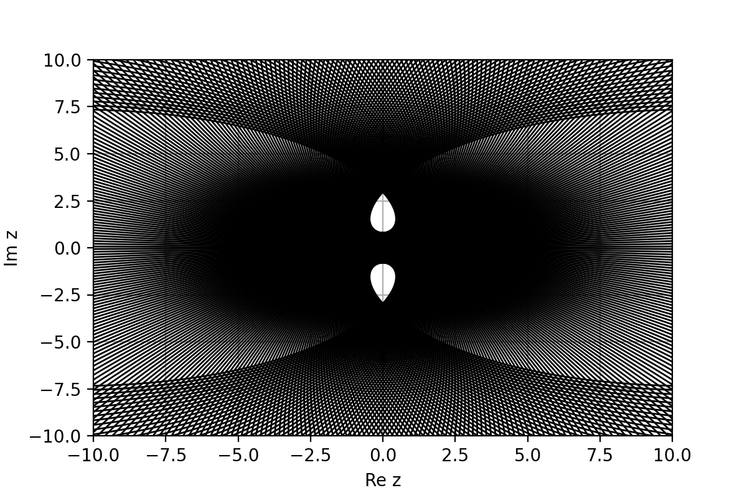
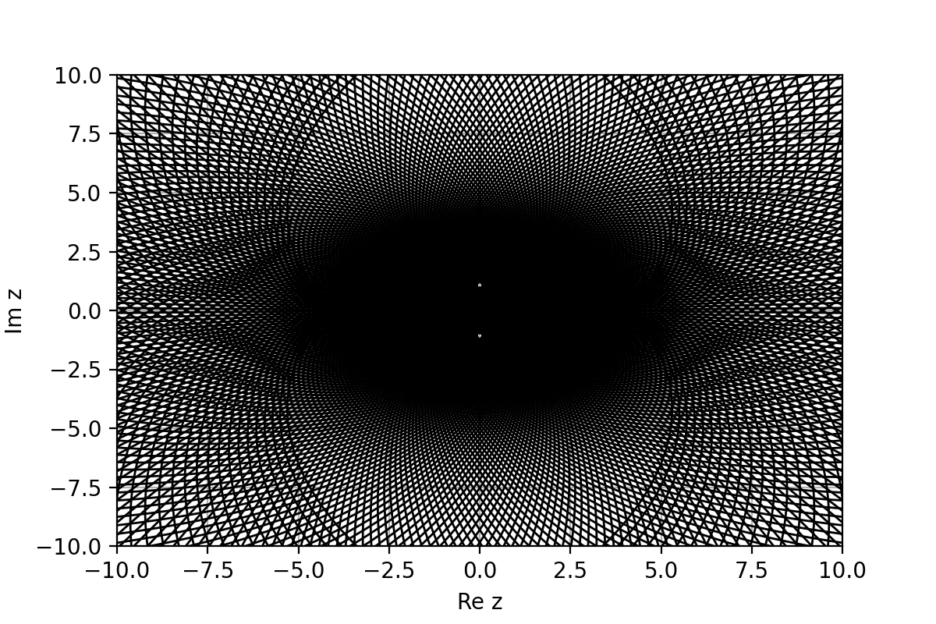
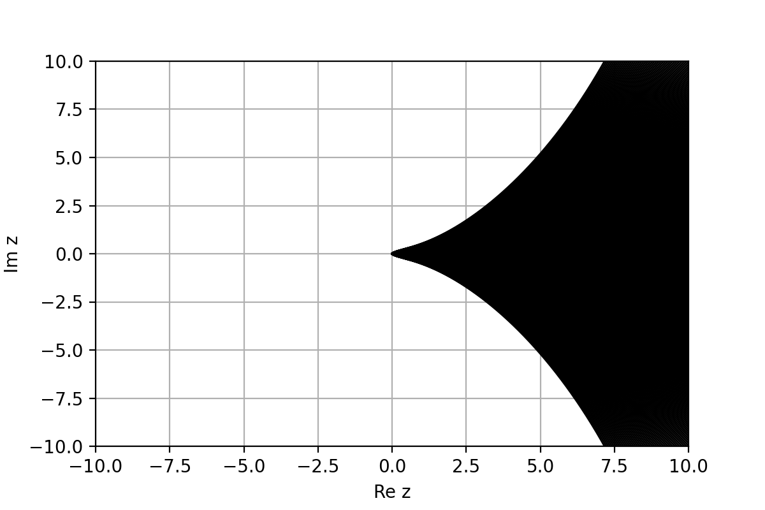
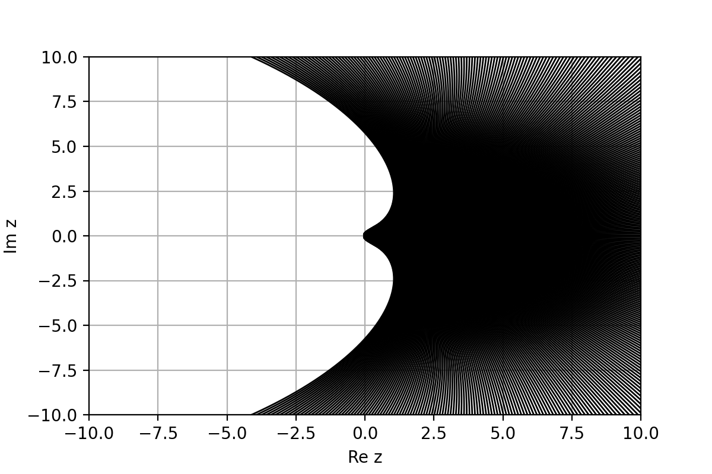
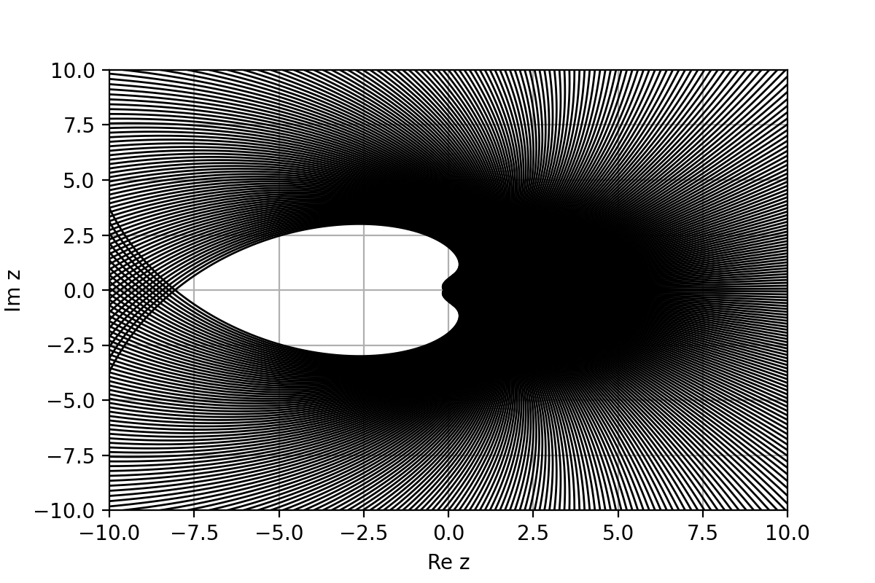
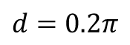
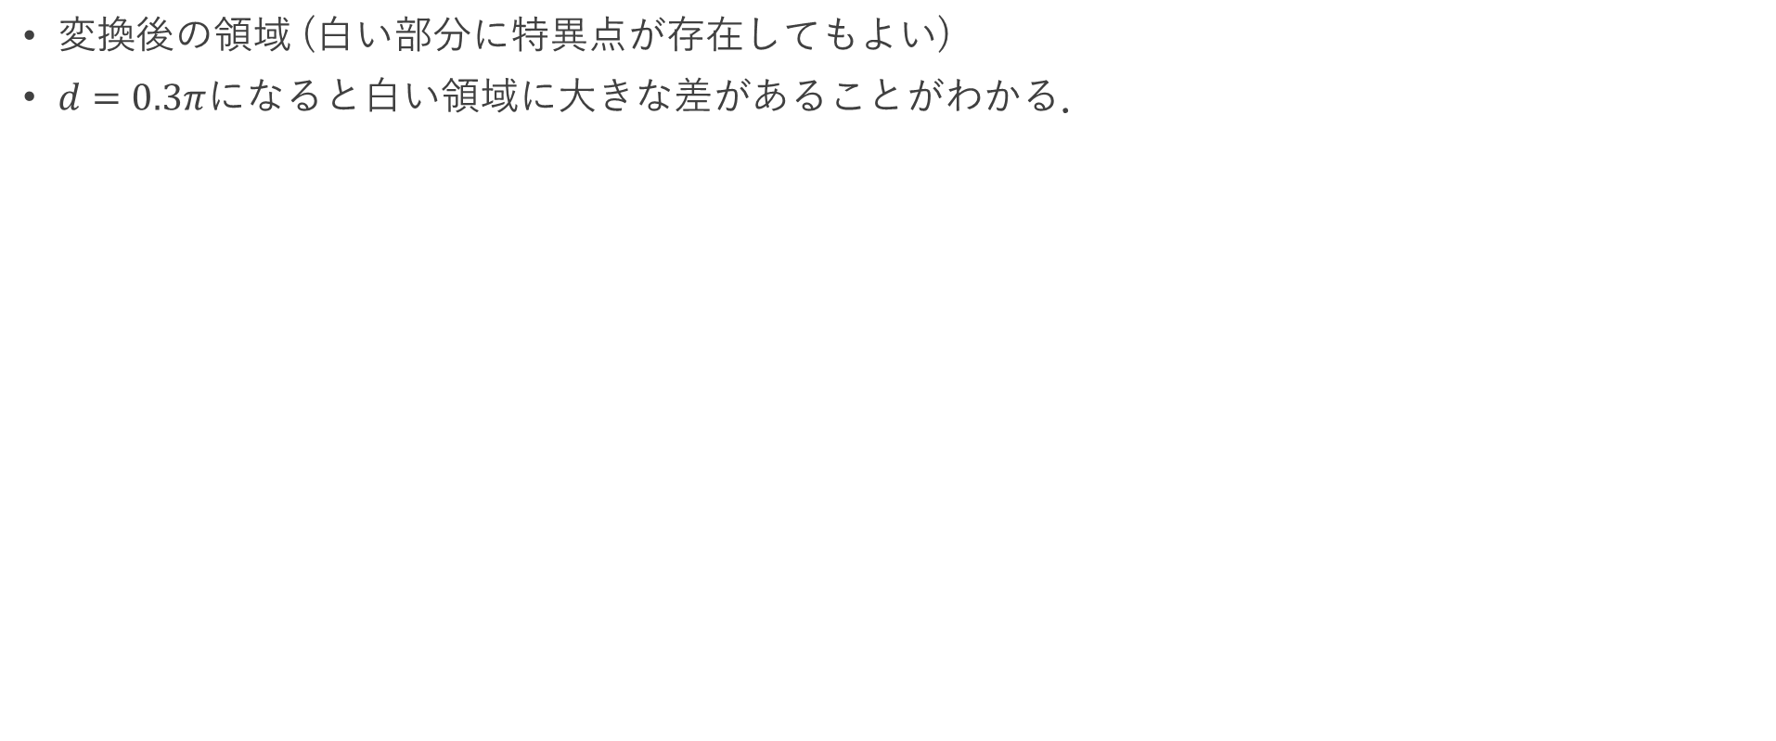
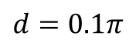
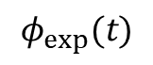
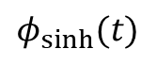
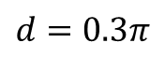
実験結果 行列符号関数への最適なDE公式の検討
2つの変換関数の計算結果
変換後の領域 (白い部分に特異点が存在してもよい)
$d=0.3π$になると白い領域に大きな差があることがわかる．
$$φ_{sinh}(t)$$
$$φ_{exp}(t)$$
$$d=0.1π$$
$$d=0.2π$$
$$d=0.3π$$

Slide 24
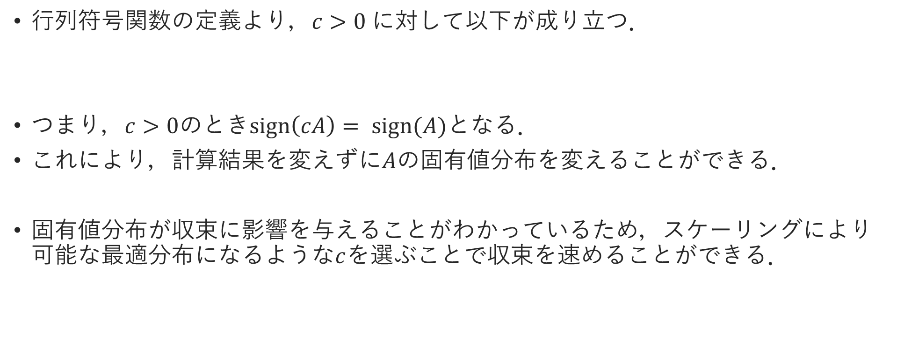
実験結果 行列のスケーリングによる収束加速
$sign\left(cA\right)= sign(A)$を用いた最適なスケーリング
行列符号関数の定義より，$c>0$に対して以下が成り立つ．
つまり，$c>0$のとき$sign\left(cA\right)= sign(A)$となる．
これにより，計算結果を変えずに$A$の固有値分布を変えることができる．
固有値分布が収束に影響を与えることがわかっているため，スケーリングにより可能な最適分布になるような$c$を選ぶことで収束を速めることができる．
$$sign\left(cA\right)=Xsign\left(cJ\right)X^{−1}=Xdiag\left(sign\left(cλ_{i}\right)\right)X^{−1}=Xdiag\left(sign\left(λ_{i}\right)\right)X^{−1}=sign\left(A\right).$$
符号関数の定義より成り立つ

Slide 25
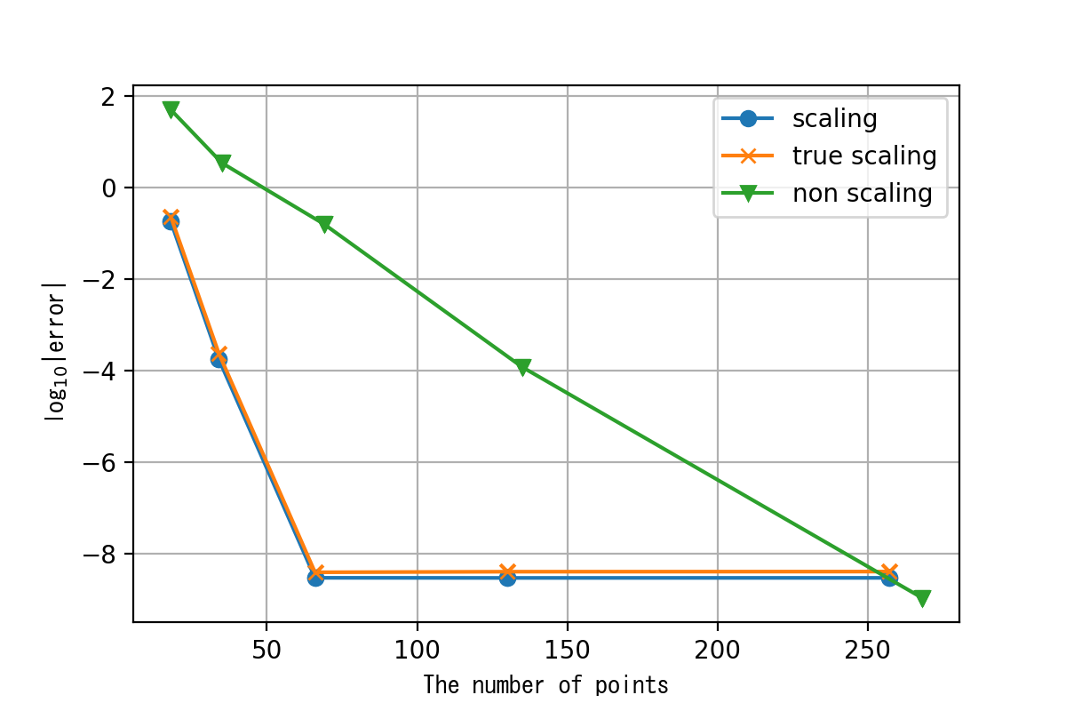
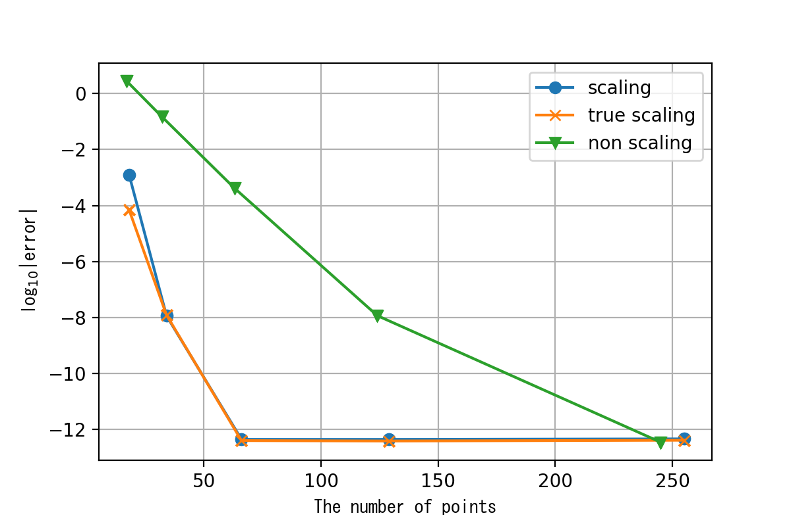
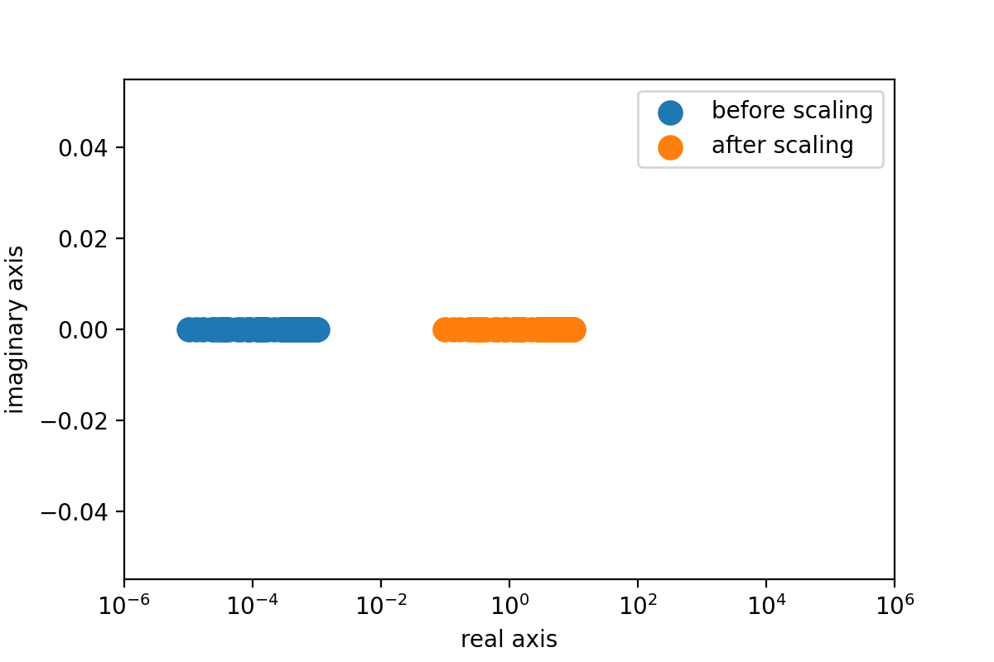


実験結果 行列のスケーリングによる収束加速
凡例
scaling: 近似固有値によるスケーリング
true scaling: 既知の固有値によるスケーリング
non scaling: スケーリングせずに計算
スケーリング前後の計算結果の比較
($cの$導出は省略)
最大固有値1e-3, 最小固有値1e-5
最大固有値1e+3, 最小固有値1e+2
スケーリング前後の固有値分布
Notes:
スケーリングにより収束が速くなることが確認できる
ただし固有値分布がlogスケールにおいて1から一方に偏ってる場合において大きく収束が改善される．

Slide 26

実験結果 並列性の検証
並列化方法
DE公式では分点がそれぞれ独立であるため並列化に向いている．
上式の青色部分は各分点で計算する必要がある．
必要分点数が分かっていると仮定して並列化を行っていく．
各分点を各プロセスに均等に分配する．
Schur分解法との計算時間の比較も行う．
$$sign\left(A\right)=\frac{2}{π}\sum_{k=−N_{−}}^{N_{+}}{hA{\left(φ_{exp}^{2}\left(kh\right)I+A^{2}\right)}^{−1}φ_{exp}^{′}\left(kh\right)}$$

Slide 27

実験結果 並列性の検証
実験条件
並列化方法
MPIによる並列化
計算環境
富岳1ノード
CPU: Armv8.2-A SVE (512 bit SIMD) (48コア，2.0GHz)
数値計算ライブラリ: LAPACK/BLAS
計算条件
行列サイズ: 非対称行列$A∈ℝ^{1000×1000}$
最大固有値10, 最小固有値0.1
分点数: 81
Notes:
非対称か対称を書く

Slide 28

実験結果 並列性の検証
計算結果
DE公式40プロセス:0.39499320s
Schur分解法: 1.855566s
DE公式
プロセス数48
1スレッド/プロセス
コンパイルオプション
-Kfast, -KSVE, -SSL2
Schur分解法
8スレッド/プロセス
コンパイルオプション
-Kfast, -KSVE, -Kopenmp,
-Kparallel ,-SSL2BLAMP
約4.7倍の高速化
LAPACK使用ルーチン: dgees
Notes:
プロセス数が
1 2 4 5 8 10 16 20 40 80
のときそれぞれ均等に分配される．
(全分点数)%(プロセス数) == 0のとき最高効率
schur分解 スレッド変えて最速
Schur分解はスレッド並列のほうが性能が出る

Slide 29

実験結果 並列性の検証
Schur分解法の計算精度について
条件数100以下ならば，DE公式はSchur分解と同等の精度
Schur分解法は条件数が増えても誤差に大きな変化がなく安定

Slide 30


実験結果
新しい計算法
被積分関数に関して次のような変形を行う．
このようにして，$A$の次数が減らすことができて条件数による影響が軽減でき， 精度向上が見込める．
$A^{−1}に関しては$事前に計算しておけばよいため，計算量自体もほとんど変わらない．
$$A{\left(t^{2}I+A^{2}\right)}^{−1}={\left(t^{2}A^{−1}+A\right)}^{−1}$$
$$sign\left(A\right)=\frac{2}{π}\sum_{k=−N_{−}}^{N_{+}}{h{\left(φ_{exp}^{2}\left(kh\right)A^{−1}+A\right)}^{−1}φ_{exp}^{′}\left(kh\right)}$$

Slide 31



実験結果
新しい計算法: 数値計算結果(1)
条件数ごとにそれぞれ比較
Notes:
条件数が増えるほど，新旧での収束誤差の差が大きくなってくることがよくわかる．

Slide 32


実験結果
新しい計算法: 数値計算結果(2)
条件数が1e+8ほどになると今までの計算法では誤差が大きすぎる．
Notes:
条件数が増えるほど，新旧での収束誤差の差が大きくなってくることがよくわかる．

Slide 33



実験結果
新しい計算法: 数値計算結果(3)
条件数と誤差の両対数グラフは次のようになる．
今までの計算法
傾き: 1.5
→ $error ∝cond{\left(A\right)}^{1.5}$
新しい計算法
傾き: 1.0
→ $error ∝cond{\left(A\right)}^{1.0}$
Notes:
条件数が増えるほど，新旧での収束誤差の差が大きくなってくることがよくわかる．

Slide 34

まとめと今後の課題
まとめと今後の課題
DE公式は無限区間の積分に対して有効であり，端点に特異性があっても問題がない．
行列符号関数をDE公式で計算する時は，半無限区間のときの変換関数$φ_{exp}$を用いた方が収束が速くなる．
固有値分布が収束速度に影響を与えるため，スケーリングにより収束を速めることができる場合がある．
DE公式を並列計算することにより他手法よりも速く計算できることがわかった．
被積分関数を変形することにより，条件数の影響を減らし，誤差を小さくすることができた．
今後は並列計算に関してもっと詳しく調べていきたい．

